Slide 1
ESAMI DI STATO 2021-22

Slide 2
Esami di Stato 2021-22
L’Esame di Stato nel Secondo ciclo di istruzione per l’anno scolastico 2021-2022 è regolato dall’Ordinanza Ministeriale n. 65 del 14 marzo 2022 ai sensi dell’articolo 1, comma 956, della legge 30 dicembre 2021, n. 234.
SEDUTA PRELIMINARE
La commissione composta dal Presidente e dai commissari delle due classi abbinate, si riuniscono in plenaria il 20 giugno 2022 alle ore 8:30, nell’Istituto sede di esame.

Slide 3
Inizio delle prove d’Esame
Articolo 2, comma 1:
la sessione dell’esame di Stato conclusivo del secondo ciclo di istruzione ha inizio il giorno 22 giugno 2022 alle ore 8:30, con la prima prova scritta.
La seconda prova scritta è prevista per il giorno successivo: 23/06/2022 sempre alle ore 8,30.

Slide 4
Le condizioni di ammissione all’esame
Sono ammessi a sostenere l’esame di Stato in qualità di candidati interni gli studenti che hanno frequentato l’ultimo anno di corso anche in assenza dei requisiti di cui all’art. 13, comma 2, lettere b) e c) del d. lgs 62/2017.
lettera b) partecipazione, durante l'ultimo anno di corso, alle prove predisposte dall'INVALSI, volte a verificare i livelli di apprendimento conseguiti nelle discipline oggetto di rilevazione di cui all'articolo 19;
lettera c) svolgimento dell'attività di PCTO -alternanza scuola-lavoro secondo quanto previsto dall'indirizzo di studio nel secondo biennio e nell'ultimo anno di corso.

Slide 5
Le condizioni di ammissione all’esame
L’O.M. in esame non richiama espressamente il punto d) art. 13 c.2 del D. lgs. n. 62/2017, relativo al conseguimento di una votazione non inferiore ai sei decimi in ciascuna disciplina e un voto di comportamento non inferiore a sei decimi, come condizione di ammissione agli esami.
Tuttavia, la norma è vigente e quindi applicabile. Si ricorda altresì che ai sensi del citato art. 13 c. 2 lett. d) ” Nel caso di votazione inferiore a sei decimi in una disciplina o in un gruppo di discipline, il consiglio di classe può deliberare, con adeguata motivazione, l'ammissione all'esame conclusivo del secondo ciclo”.

Slide 6
Deroga alla frequenza del monte ore annuale
Nessuna deroga è prevista espressamente alla frequenza del monte ore di cui all’art. 13, comma 2, lettera a), del d. lgs. 62/2017, ma solo la possibilità della valutazione in deroga ai sensi dell’articolo 14, comma 7, del D.P.R. 22 giugno 2009, n. 122.
La deroga, come noto, è prevista per situazioni documentate tra cui l’O.M. in esame annovera anche “specifiche situazioni dovute all’emergenza epidemiologica”.
In sintesi: a decidere è il Consiglio di Classe sulla base dei criteri deliberati dal Collegio dei docenti.

Slide 7
Ammissione agli esami di Stato
L’ammissione all’esame di Stato è disposta, in sede di scrutinio finale, dal Consiglio di Classe presieduto dal dirigente/coordinatore o da suo delegato.

Slide 8
Documento del consiglio di classe
Entro il 15 maggio 2021 il consiglio di classe elabora, ai sensi dell’articolo 17, comma 1, del Dlgs 62/2017, un documento che esplicita
i contenuti,
i metodi,
i mezzi,
gli spazi
i tempi del percorso formativo,
i criteri, gli strumenti di valutazione adottati,
gli obiettivi raggiunti, anche tenendo presente quanto previsto per la seconda prova,
nonché ogni altro elemento che lo stesso consiglio di classe ritenga utile e significativo ai fini dello svolgimento dell’esame.
Per le discipline coinvolte sono altresì evidenziati gli obiettivi specifici di apprendimento ovvero i risultati di apprendimento oggetto di valutazione specifica per l’insegnamento trasversale di Educazione civica.

Slide 9
Documenti allegati
Al documento possono essere allegati atti e certificazioni relativi alle prove effettuate e alle iniziative realizzate durante l’anno in preparazione dell’esame di Stato, ai PCTO, agli stage e ai tirocini eventualmente effettuati, alle attività, ai percorsi e ai progetti svolti nell’ambito del previgente insegnamento di Cittadinanza e Costituzione e dell’insegnamento di Educazione civica riferito agli aa.ss. 2020/2021 e 2021/2022, nonché alla partecipazione studentesca ai sensi dello Statuto.
Per le classi articolate e per i corsi destinati a studenti provenienti da più classi, il documento del consiglio di classe è comprensivo della documentazione relativa ai gruppi componenti.

Slide 10
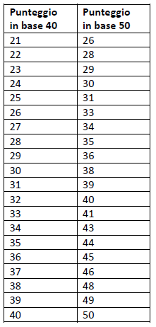
Credito scolastico
Per il corrente anno scolastico il credito scolastico è attribuito fino a un massimo di 50 punti, anziché 40 come previsto dal D. lgs n. 62/2017 all. A.
In considerazione di ciò occorrerà procedere con la riconversione. Sono i consigli di classe che, in sede di scrutinio, procedono a convertire il suddetto credito in cinquantesimi sulla base della tabella come indicato all’allegato C dell’ordinanza in esame

Slide 11
Composizione delle commissioni
Le commissioni d’esame sono costituite da due sottocommissioni, composte ciascuna da sei commissari appartenenti all’istituzione scolastica sede di esame, con presidente esterno unico per le due sottocommissioni.
Ancora per quest’anno, quindi, la Commissione continua ad essere tutta interna, fatta eccezione per il Presidente.
I commissari sono designati dai competenti consigli di classe nel rispetto dei seguenti criteri:
i commissari sono designati tra i docenti appartenenti al consiglio di classe, titolari dell’insegnamento, sia a tempo indeterminato che a tempo determinato.
Può essere designato come commissario un docente la cui classe di concorso sia diversa da quella prevista dal quadro orario ordinamentale per la disciplina selezionata, purché insegni la disciplina stessa nella classe terminale di riferimento.
Non sono inoltre designabili commissari per la disciplina Educazione civica, stante la natura trasversale dell’insegnamento.;
I commissari sono individuati nel rispetto dell’equilibrio tra le discipline. In ogni caso, è assicurata la presenza del commissario di italiano nonché del commissario della disciplina di indirizzo oggetto della seconda prova.

Slide 12
Articolazione dei lavori prove di esame: prima prova
Le prove d’esame di cui all’articolo 17 del d. lgs 62/2017 sono sostituite da:
- una prima prova scritta nazionale di lingua italiana ( durata 6 ore);
- una seconda prova scritta sulla disciplina di cui all’ allegato, B/3, all’OM 65/202 ( durata in relazione a quanto previsto dal DM 769/2018) .
La prima prova sarà inviata dal Ministero con il sistema già noto dei plichi informatici.

Slide 13
Articolazione dei lavori prove di esame: seconda prova
La seconda prova, per il corrente anno scolastico, è predisposta dai docenti titolari della disciplina oggetto della seconda prova, di tutte le sottocommissioni operanti nella scuola.
Entro il 22 giugno saranno elaborate tre proposte di tracce, sulla base delle informazioni contenute nei documenti del consiglio di classe di tutte le classi coinvolte.
Tra tali proposte viene sorteggiata, il giorno dello svolgimento della seconda prova scritta, la traccia che verrà svolta in tutte le classi coinvolte.
I quadri di riferimento della prova sono quelli al DM n. 769 del 2018. I dettagli sullo svolgimento della 2^ prova scritta sono contenuti nell’art. 20 dell’O.M. 65/2022
Le prove di esame si completano con un colloquio.

Slide 14
Valutazione delle prove scritte
Per il corrente anno scolastico, è stato attribuito un diverso peso alle due prove scritte: la 1^ prova sarà valutata sino ad un max di 15 punti; la 2^ prova sarà valutata sino ad un max d. 10 punti ( totale delle prove scritte = 25 punti).

Slide 15
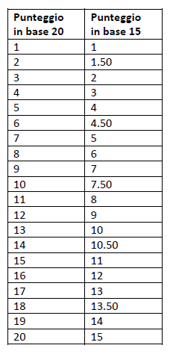
Valutazione delle prove scritte
Il punteggio per la prima prova è attribuito dall’intera sottocommissione, compreso il presidente, secondo le griglie di valutazione elaborate dalla commissione ai sensi del quadro di riferimento allegato al d.m. 1095 del 21 novembre 2019.
Il punteggio ottenuto secondo gli indicatori della griglia, deve essere rapportato a 15 e non a 20 come invece indicato nell’allegato al DM del 21/11/2019.

Slide 16
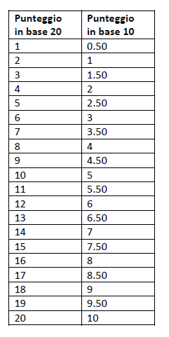
Valutazione delle prove scritte
La seconda prova va valutata secondo i quadri di riferimento allegati al D.M. n. 769 del 2018.
Il punteggio ottenuto con l’applicazione delle griglie di riferimento va rapportato a 10.

Slide 17
Il Colloquio
Il colloquio richiama espressamente l’art. 17, comma 9, del d. lgs. 62/2017.
La finalità è quella di accertare il conseguimento del profilo educativo, culturale e professionale della studentessa o dello studente (PECUP).
Nello svolgimento dei colloqui la commissione d’esame tiene conto delle informazioni contenute nel Curriculum dello studente.
Per l’Educazione Civica non è previsto alcun commissario ma attiene alla commissione nella sua interezza accertare il possesso delle competenze declinate dal documento del consiglio di classe

Slide 18
Il Colloquio
Il colloquio prende l’avvio con l’analisi da parte del candidato del materiale scelto dalla sottocommissione, attinente alle Linee guida per gli istituti professionali.
Il materiale è costituito da un testo, un documento, un’esperienza, un progetto, un problema, ed è predisposto e assegnato dalla sottocommissione il giorno stesso del colloquio.
Il colloquio è volto ad accertare la capacità del candidato di trattare i nodi concettuali delle diverse discipline in ottica trasversale e interdisciplinare. Nel predisporre i materiali ovviamente si dovrà tenere conto del percorso didattico effettivamente svolto dalla classe.

Slide 19
Valutazione del colloquio
La sottocommissione dispone di max 25 punti da attribuire al candidato secondo la griglia di valutazione prevista dall’allegato A all’O.M. 65/2022, nella stessa giornata in cui il colloquio si svolge.

Slide 20
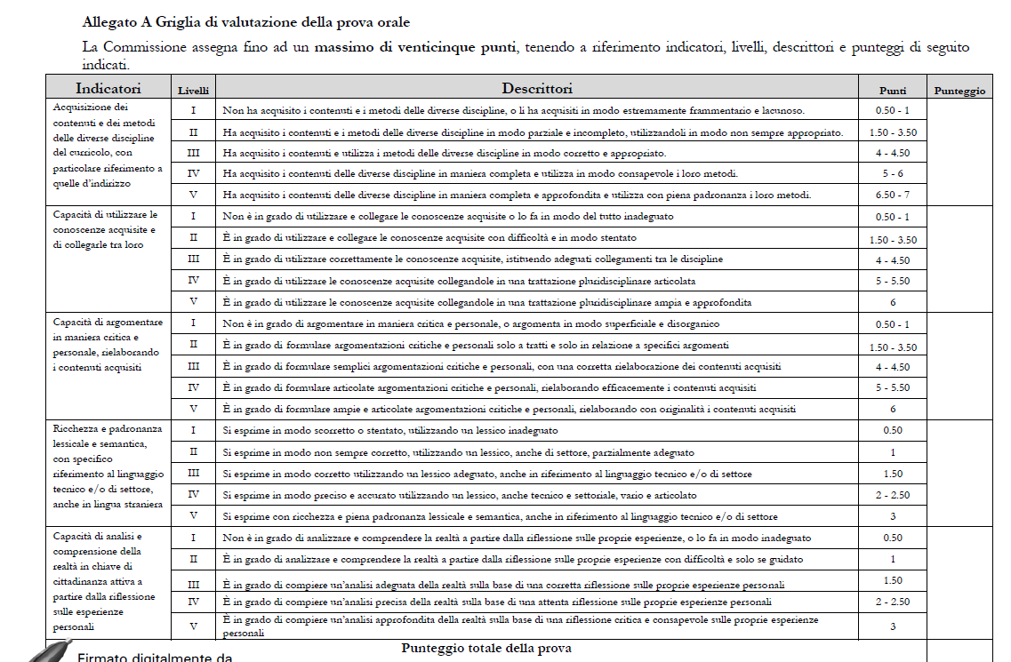
Griglia di Valutazione Allegato A

